Slide 1

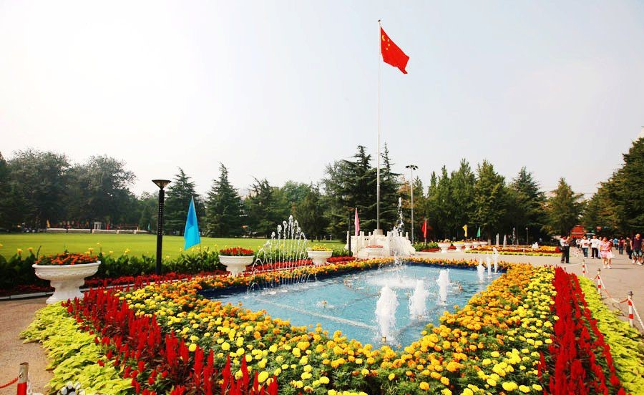
基于卷积神经网络的三维人体姿态估计系统的设计与实现
汇报人：郑宇飞
学号：16281089
指导教师：孙永奇

Slide 2

CONTENTS
PART 01
研究内容概述
PART 02
研究方案概述
PART 03
当前工作进展
PART 04
未来工作规划

Slide 3

研究内容概述
01
基于卷积神经网络的三维人体姿态估计系统的设计与实现

Slide 4

工作概述
本课题目的是从2D的人体姿态图片中对人体的3D姿态进行直接的估测，目前流行的思路有很多种，经过前期的文献阅读，大致有三种比较新奇的路线：1. 先通过卷积神经网络推断出关节点的热度图（概率越高热度越高），从而经过Max比对得到2D关节点，最后再对2D关节点数据进行深度神经网络的构建，推断出3D的关节点分布。2. 近年来比较火热的图神经网络也可以对人体姿态进行估计，由于对关节点的依赖关系的利用，图神经网络对动作预测有优势，而不是对3D人体估计。3.概率图模型的使用也可以对各个关节点构造出马尔可夫网络，从而推断出各个关节点的依赖关系，进而推断出3D关节的分布。 我在本课题中使用第一种思路来进行人体姿态的重建。
2D image
2D keypoints coordinates
3D keypoints coordinates
2D image->2D keypoints
2D keypoints->3D keypoints
这一部分的难点如何通过图片准确的估计出关节点的位置，可能会出现由于姿态问题对关节的遮挡“例如并腿站”等。如何准确还原出关节点的概率分布就是本部分的难点。
有了关节点的x,y坐标，如何准确的预测深度成为了这一阶段的主要目标。如何非常恰到好处的拟合3D数据的概率分布，避免过拟合，并且成为了这一阶段的主要目标。

Slide 5
工作概述
3D数据集的缺少
3D关节估计容易过拟合
由于拍摄人体3D图像的困难，目前3D数据集非常稀缺。关于只使用2D数据无监督的模型结构很少。
如果使用深度神经网络，很容易产生过拟合，导致一些难度较高例如“翘二郎腿”的动作难以识别，同时也会产生一些奇怪的预测结果。
普
遍
问
题
很多网络只关注于对关节的直接预测，而忽略了其依赖关系，即忽略了人体的合理骨骼限制。
“针对GAN”：很多网络3D姿态估计网络使用了非常复杂的训练手段，仍然难以拟合出合理的概率分布。
关节依赖关系
难以训练

Slide 6
研究方案概述
02
基于卷积神经网络的三维人体姿态估计系统的设计与实现

Slide 7
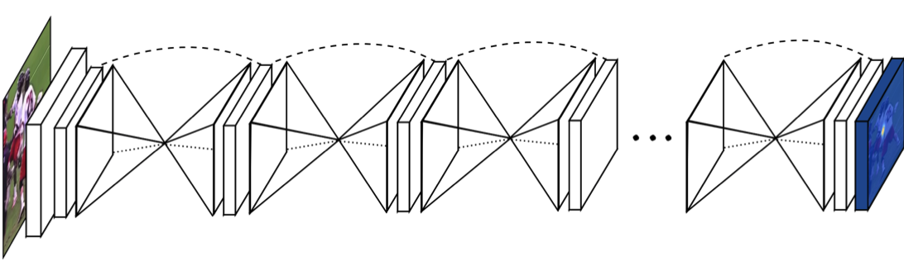
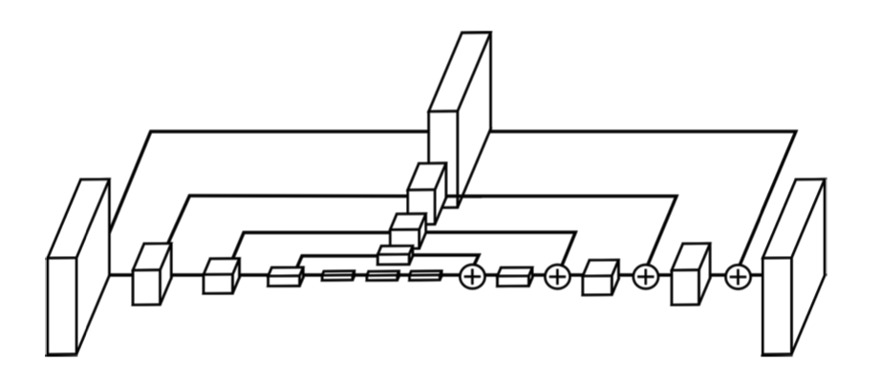
研究方案
1
1
2D image -> 2D coordinates
2D coordinates ->3D coordinates
引用Stacked hourglass 沙漏网络，通过卷积神经网络处理image，并通过类似沙漏的残差形式,将前一个之前预测的关节点concatenate后生成heatmap，维持关节点之间的依赖关系。提高准确率
基本思路为深度神经网络+GAN进行关节点的拟合，目前有将3D坐标输入到GAN中当作ground truth,本课题中我采用无监督的方法，并利用投影，相机参数等进行准确率的提升，避免过拟合，同时改进GAN来使网络的训练变得简单高效。
Stacked hourglass Network

Slide 8
当前工作进展
03
基于卷积神经网络的三维人体姿态估计系统的设计与实现

Slide 9
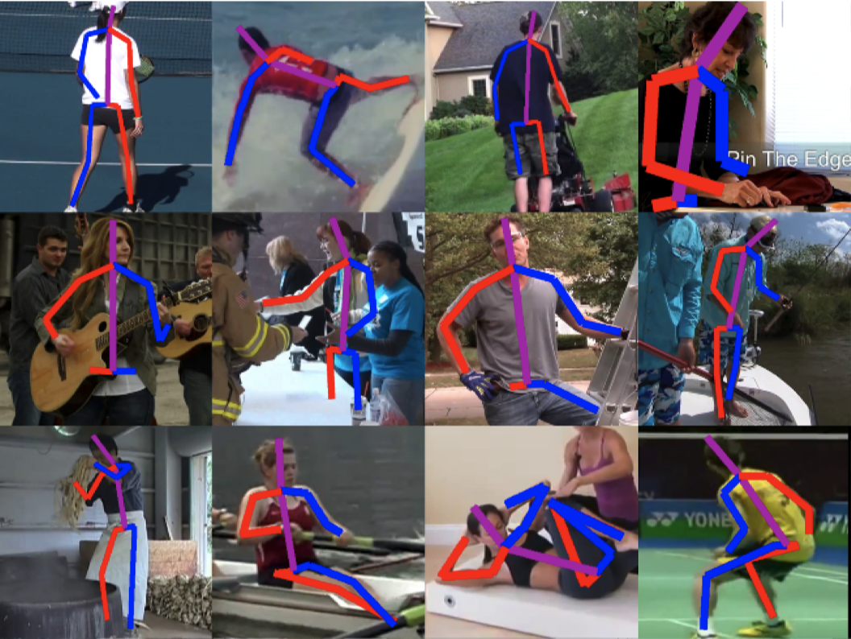
研究方案
1
2D image -> 2D coordinates
2D coordinates ->3D coordinates
沙漏型2D关节点检测网络参考现有的成果与模型结构，以16个关节点为标准，兼容MPI与Human36M数据集。支持使用Docker镜像进行模型预测，已经生成了可供后续3D关节点检测的sh_detection数据集。
基本思路为深度神经网络+GAN进行关节点的拟合，目前有将3D坐标输入到GAN中当作ground truth，本课题中我采用无监督的方法，并利用投影，相机参数等进行准确率的提升，避免过拟合，同时改进GAN来使网络的训练变得简单高效。

Slide 10
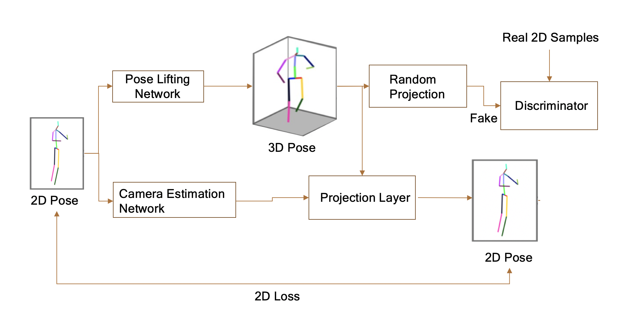
研究方案
1
2D coordinates -> 3D pose
2D coordinates ->3D coordinates
创新网络结构，用随机角度投影与GAN避免了DNN常见的过拟合现象，并采用特殊正则项避免了胳膊投影位置的扭曲；结合人体骨骼特性，提出几何对称正则项；用相机网络对相机参数进行估计，避免对某一角度的图像过拟合，从而普适降低对于不同视角以及人物大小的loss；最后整个网络只使用了2D数据集，达到无监督的效果。
基本思路为深度神经网络+GAN进行关节点的拟合，目前有将3D坐标输入到GAN中当作ground truth，本课题中我采用无监督的方法，并利用投影，相机参数等进行准确率的提升，避免过拟合，同时改进GAN来使网络的训练变得简单高效。

Slide 11
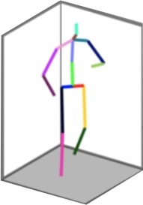
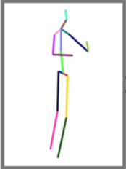
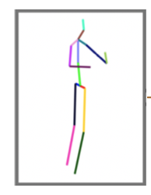
研究方案
模型结构如下所示
Real 2D Samples
Pose Lifting Network
Random
Projection
Discriminator
Fake
3D Pose
2D Pose
Camera Estimation
Network
Projection Layer
2D Pose
2D Loss

Slide 12
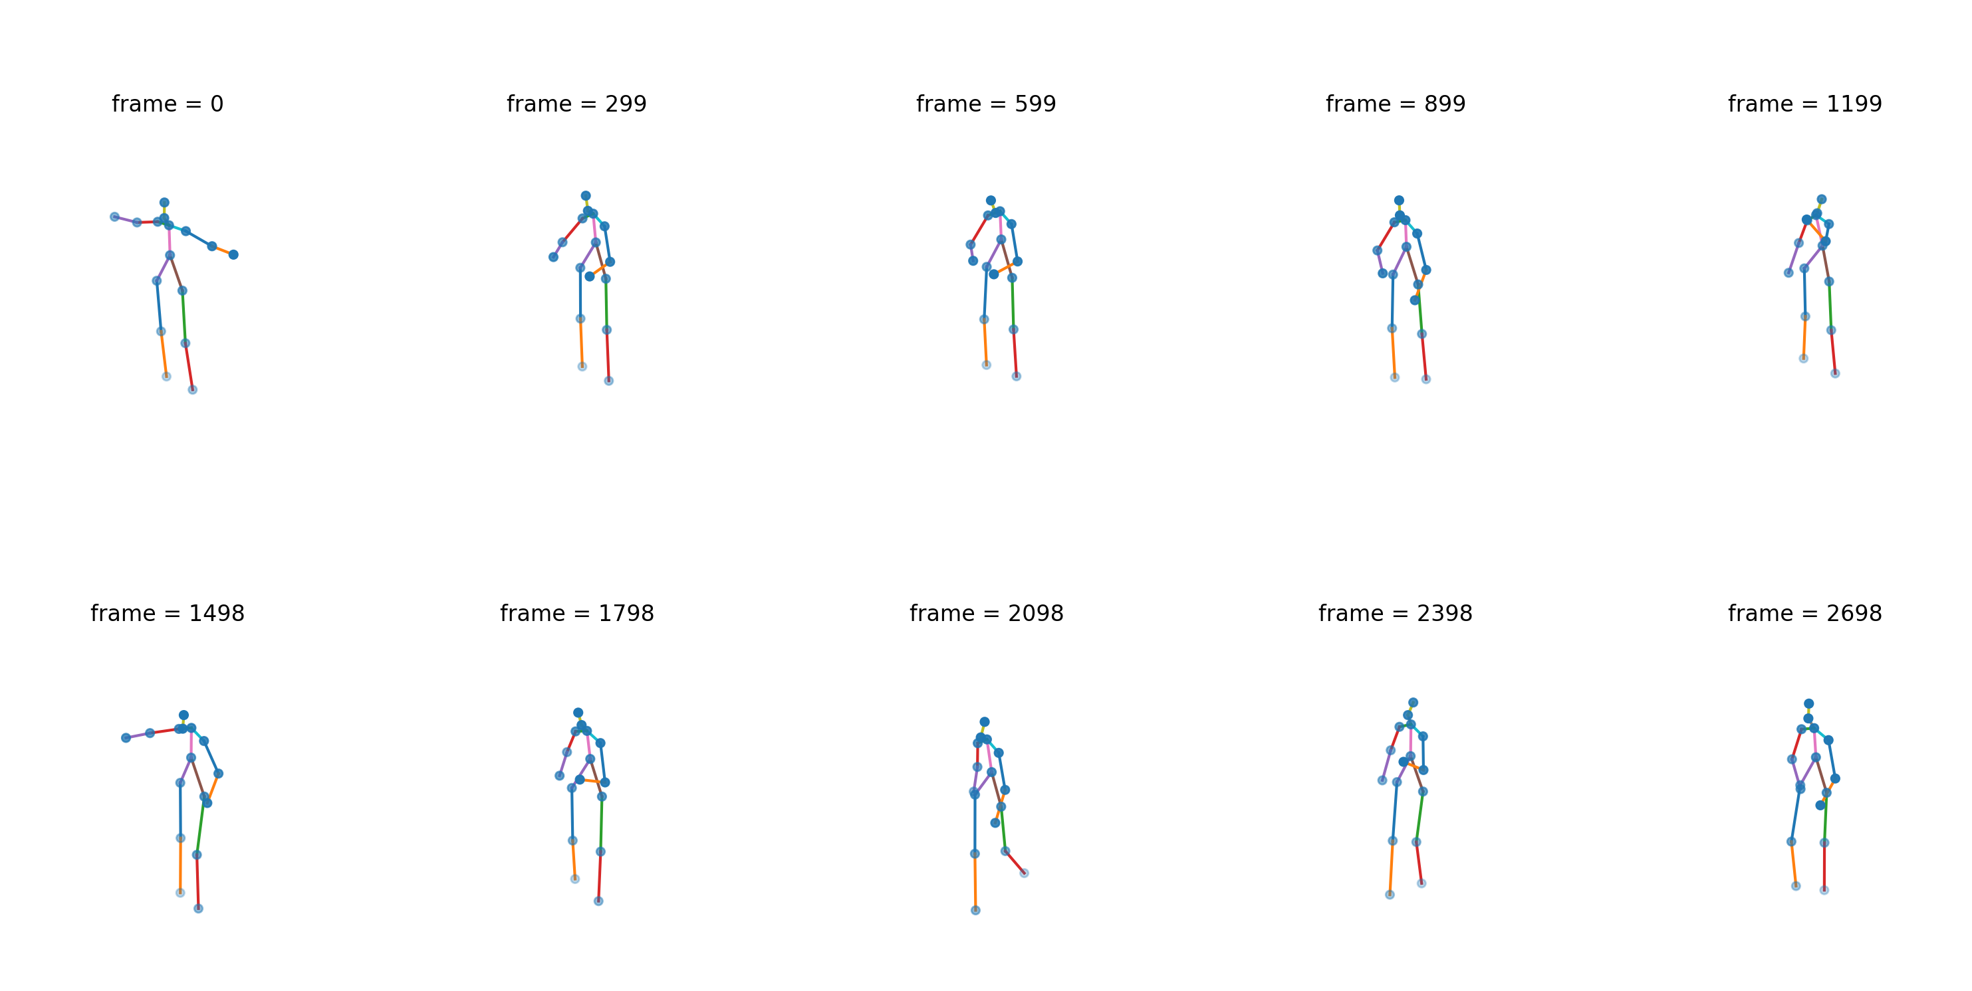
训练效果
S9 测试集中随机取样进行预测

Slide 13
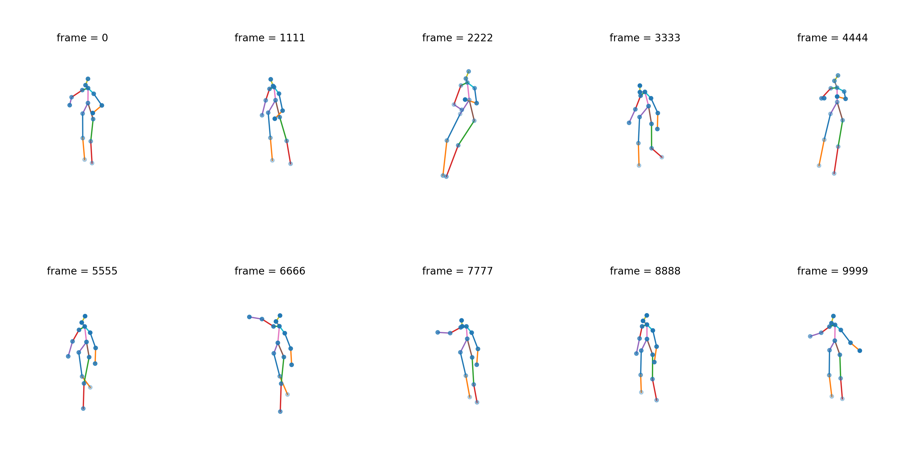
训练效果
S9 测试集中随机取样进行预测

Slide 14
未来工作规划
04
基于卷积神经网络的三维人体姿态估计系统的设计与实现

Slide 15
工作总结
01
进一步训练模型
调整模型GAN的部分，采用Improved WGAN，力求最多20个Epoch就把模型训练好。同时调整一些参数或扩展2D数据集训练进一步降低MPJPE loss
02
进行模型可视化的处理
训练完成后进行模型的可视化，重点关注一些复杂动作，例如“跷二郎腿”等动作的预测优化。
03
整理思路撰写论文
在模型效果足够好（能够预测第二步的复杂动作）时，整理模型的思路，以及其中的一些逻辑要点，推理直觉等，进行毕业设计论文的撰写。

Slide 16
基于卷积神经网络的三维人体姿态估计系统的设计与实现
感谢聆听！！
汇报人：郑宇飞
学号：16281089
指导教师：孙永奇

